Slide 1


“贴心助手”——基于十二导联心电数据二维化的心电图心律失常的自动识别
我们毕业啦
其实是答辩的标题地方
项目负责人
李家豪
指导老师
庞少鹏
学院
电气工程与自动化学院

Slide 2
一
研究背景
二
研究意义
目 录
三
研究内容
Contents
四
实施方案
五
结果以及社会效益
六
致谢

Slide 3
研究背景
研究意义
研究内容
实施方案
结果及社会效益
致谢
1.心律失常的介绍
心律失常（arrhythmia）是由于窦房结激动异常或激动产生于窦房结以外，激动的传导缓慢、阻滞或经异常通道传导，即心脏活动的起源和（或）传导障碍导致心脏搏动的频率和（或）节律异常。心律失常是心血管疾病中重要的一组疾病。它可单独发病，亦可与其他心血管病伴发。其预后与心律失常的病因、诱因、演变趋势、是否导致严重血流动力障碍有关，可突然发作而致猝死，亦可持续累及心脏而致其衰竭。

Slide 4
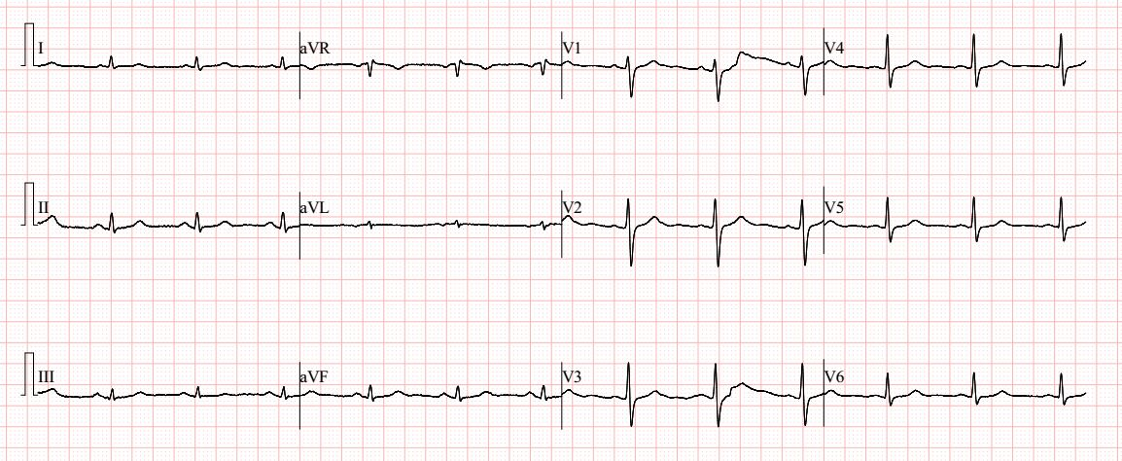
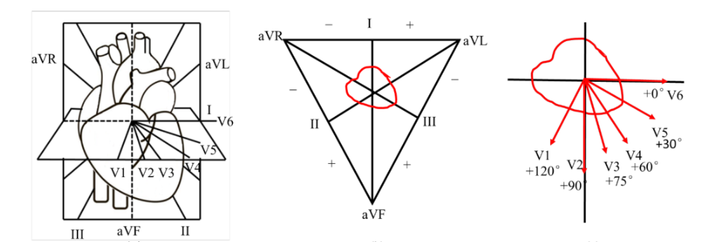
研究背景
研究意义
研究内容
实施方案
结果及社会效益
致谢
2.十二导联心电图的介绍
心律失常的确诊大多要靠心电图，为了完整地记录心脏的电活动状况, 临床上使用水平和垂直方向的十二种不同导联作记录, 称为标准十二导联, 即Ⅰ、Ⅱ、Ⅲ、aVR、aVL、aVF、V1、V2、 V3、V4、V5、V6 导联。
其中前六个导联表示肢体导联，记录了心脏纵向切面的电位变化，后六个导联表示胸导联，记录了心脏横向切面的电位变化。

Slide 5
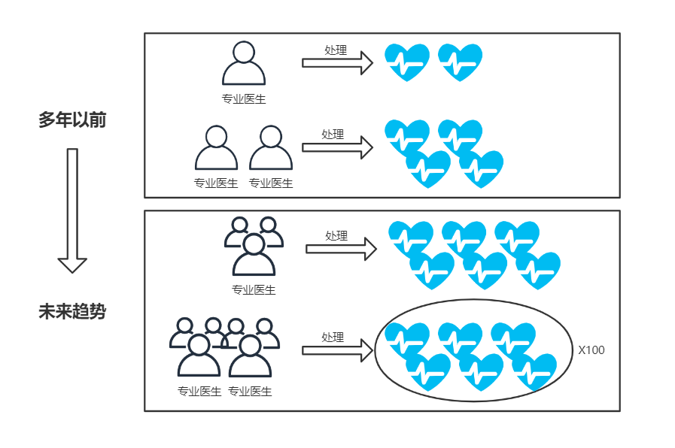
研究背景
研究意义
研究内容
实施方案
结果及社会效益
致谢
3.当前存在的问题
各类医疗和体检等机构每天均产生大量心电图数据，据统计全球每年获得超过 3 亿张心电图，但由于有经验的专业医生严重不足，制约了心电图的临床辅助诊断效率。同时心律失常类型较多，波形差异不明显，专业医生的诊断存在误判现象。
为提高心律失常识别的效率和准确率，关于心律失常的自动识别方法的研究越来越受到重视。

Slide 6
研究背景
研究意义
研究内容
实施方案
结果及社会效益
致谢
4.国内外研究现状
近些年来，各种智能算法在心电图的特征提取与识别中得到了广泛应用。如小波变换，高阶统计量，独立分量分析，形态学特征，线性判别分析和支持向量机等。
现阶段，深度学习方法被广泛应用于心电图心律失常的识别研究中。Schwab等构建了循环神经网络，用于心电图的识别。Rajpurkar等构建了一个34层的卷积神经网络，对单导联的12类心律失常数据进行了识别。Kiranyaz等通过一维卷积神经网络，对病人进行实时的特定心电图分类。Ullah等人通过短时傅里叶变换将一维心电图时间序列转换为二维光谱图像，并训练了一个深度学习模型来分类心律失常吴恩达等人构建了一个深度神经网络，针对单导式动态心电图监测设备获得的单导心电图数据，对12种心电异常事件进行分类，其分类准确度已经超过心脏病专家。Chen等人提出了一种结合卷积神经网络（CNN）、递归神经网络（RNN）和注意力机制的人工神经网络，用于心律失常检测，并在2018年中国生理信号挑战赛中获得第一名。

Slide 7
研究背景
研究意义
研究内容
实施方案
结果及社会效益
致谢
研究意义
由于心电图心律失常的种类多，同种心律失常的不同患者，甚至同一患者在不同时刻检测出的心电图都可能存在差异。在这种情况下，希望医生快速并准确的给出诊断结果就要求医生具有充足的经验和丰富的专业知识。如今专业医生的增长速率已远远小于心电图的产量，这使得部分医生往往处在高负荷工作状态中。即使这些医生具备充足经验，在高负荷工作情况下，也经常会出现漏诊，误诊的情况。
开展心电图心律失常的自动识别，不仅缓解了专业医生的工作量，节省时间，提高诊断效率。同时可为患者提供心脏节律的早期信息，有利于及早评估病情的严重性以及预测病情的发展。

Slide 8
研究背景
研究意义
研究内容
实施方案
结果及社会效益
致谢
研究内容
收集数据
导联度量
辅助特征
模型选择
处理数据
导联间、导联内
附属信息
模型搭建
数据
创新
创新
模型
对收集到的标准十二导联数据进行数据预处理，包括去噪去除噪音影响；切片扩充数据集以便充分利用数据集；归一化心电信号数据到指定区间以便减小计算时间复杂度；
神经网络模型对心律失常类型的判断除了依赖于各导联内部之间的关系是否还依赖于各导联之间的相关关系还有待被研究。我们认为，导联内部与导联之间共同对心律失常的判断起重要作用。对标准十二导联进行二维化合并为一个平面，该平面的每个点都代表某个导联中的一个电压值，利用二维卷积的方式提取各导联内部以及之间的相关特征。
考虑到患者的年龄和性别对心律失常类型的判断仍具有较大的影响，因此我们将患者的性别和年龄提取出，也作为深度学习模型的输入数据。
基于深度学习模型对二维化心电数据进行学习和预测，选择了深度学习领域中目前效果最优的Resnet模型为主要结构，防止层数太多造成梯度消失和爆炸的情况。

Slide 9
研究背景
研究意义
研究内容
实施方案
结果及社会效益
致谢
创新点
建立标准十二导联数据新的处理方式。对长度不同的十二导联数据进行切片处理并合并，得到由十二导联合并而成的平面，这个平面称为二维化十二导联心电数据。
扩展样本差异性，增加样本的性别以及年龄作为辅助特征输入到模型中，将年龄和性别同心律失常的类别建立关系。
针对二维化十二导联心电数据和辅助特征，构建以Resnet为主的二维卷积神经网络。同时捕获导联内部和导联之间的相关关系，以提高心电图心律失常分类的准确率。

Slide 10
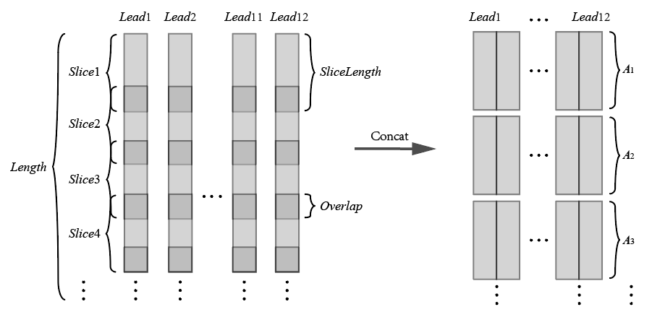
研究背景
研究意义
研究内容
实施方案
结果及社会效益
致谢
1.数据处理
去噪
对所有导联进行去噪减少电流等噪音的影响。
减少噪音
切片合并
对每一导联
进行切片合并二维化。
二维化
归一化
将十二导联心点数据归一化到指定区间，减小计算复杂度。
指定区间

Slide 11
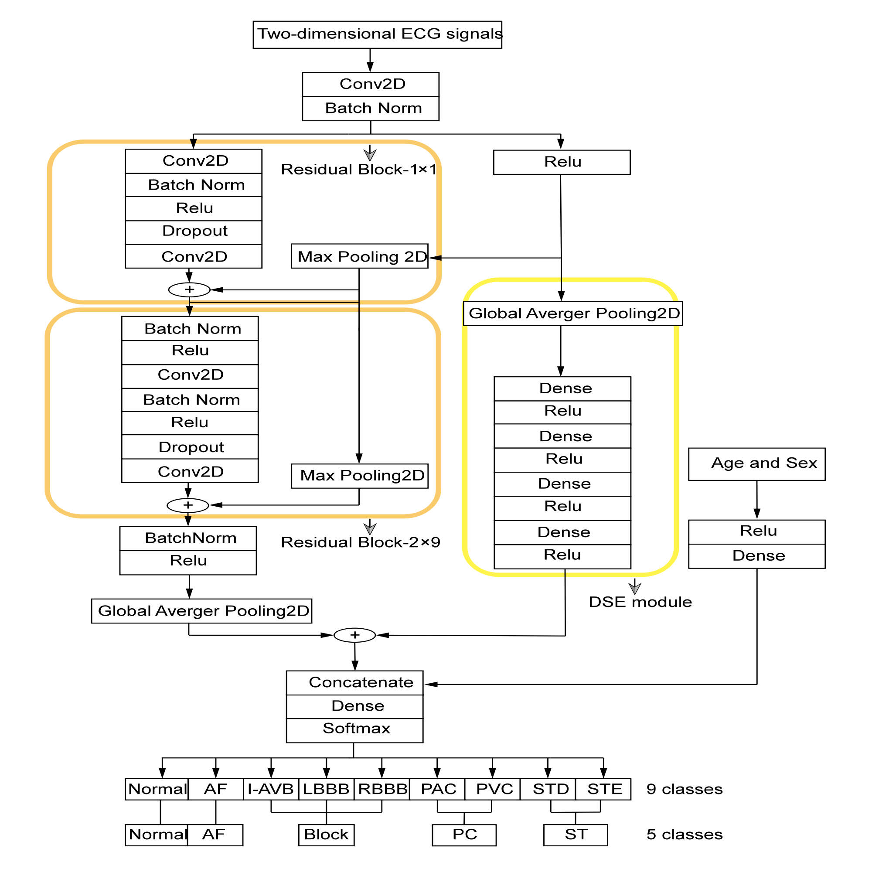
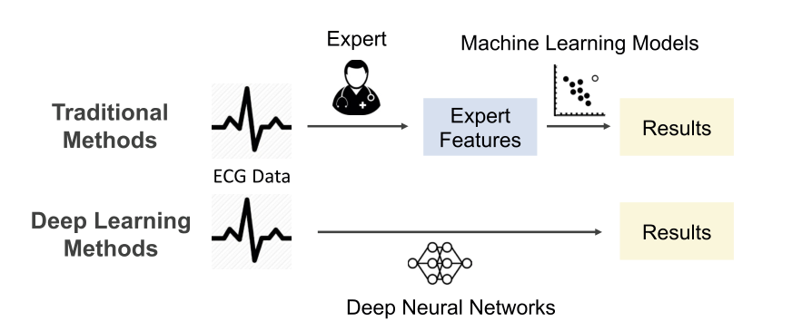
研究背景
研究意义
研究内容
实施方案
结果及社会效益
致谢
2.模型构建
相较于传统机器学习，深度学习的方式可完成原始数据端到结果端的学习，而不需经历建立复杂的特征工程。
本研究以Resnet作为主要结构，辅以通道维度上的全连接神经网络和辅助特征全连接神经网络，搭建了一个在深度上具有22层权重调整层，在宽度上具有三个维度特征的深度神经网络结构。模型的输入为两部分，分别为二维化的十二导联数据和辅助特征性别和年龄。

Slide 12
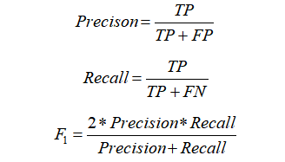
研究背景
研究意义
研究内容
实施方案
结果及社会效益
致谢
1.结果
心电图分类后按照具体的9分类结果和粗略的5分类结果在小数量测试集和隐藏测试集合进行量化分析，量化分析的标准有F1分数，精确率precision以及召回率recall。其具体公式如下：
9分类模型评价结果（基于小数量测试集）
 | Normal | AF | I-AVB | LBBB | RBBB | PAC | PVC | STD | STE
F1 | 78.7% | 94.9% | 87.0% | 97.0% | 93.5% | 76.4% | 89.7% | 74.8% | 66.7%
Recall | 88.4% | 93.8% | 87.0% | 1.0 | 90.6% | 75.6% | 88.6% | 72.7% | 61.1%
Precision | 70.9% | 96.2% | 87.0% | 94.1% | 96.6% | 77.3% | 90.7% | 76.9% | 73.3%
5分类模型评价结果（基于小数量测试集）
 | Normal | AF | Block | premature contraction | ST-segment change
F1 | 78.7% | 94.9% | 92.2% | 83.0% | 72.9%
Recall | 88.4% | 93.8% | 90.5% | 82.0% | 69.9%
Precision | 70.9% | 96.2% | 94.0% | 83.9% | 76.1%

Slide 13
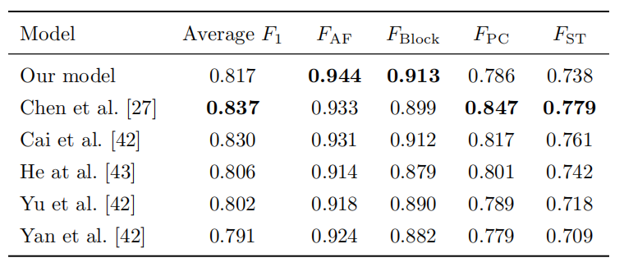
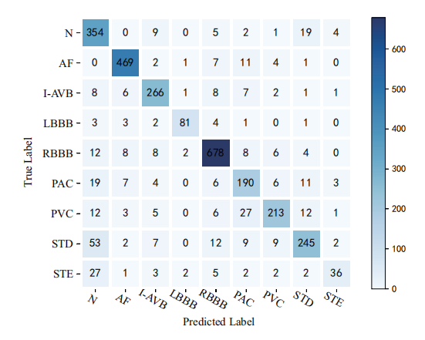
研究背景
研究意义
研究内容
实施方案
结果及社会效益
致谢
1.结果
下图展示了模型在The China Physiological Signal Challenge 2018的2954组隐藏测试集中的预测表现，横轴表示预测值，纵轴表示真实心律失常的标签。
相比于竞赛排行榜前五的模型，从F1分数的统计结果来看，利用二维化十二导联数据，利用二维卷积神经网络同时学习导联内部和导联间的特征，能够有效的识别房颤（AF）以及传导阻滞（Block），并且在早搏（PC）以及ST段改变（ST）都有着较高的识别效果。有潜力成为辅助医生进行心律失常自动识别的工具。

Slide 14
研究背景
研究意义
研究内容
实施方案
结果及社会效益
致谢
2.社会效益
减轻医生工作压力
提升识别效率
医生可利用心电图自动识别工具大大减少工作量，从而将注意力放在机器无法分析的病症或容易出错的病症中。
每日生产的大量的心电图可由自动识别软件首先分析结果，达到测量与识别并行的目的。
心律失常的自动识别
提供分类建议
及时反馈结果
对波形结构不明显或者肉眼无法在短时间内进行诊断的心电图，可利用自动识别得到大数据方面的决策。
患者可及时了解到自己心脏的状态，有利于及早进行下一步的诊断和治疗。

Slide 15
研究背景
研究意义
研究内容
实施方案
结果及社会效益
致谢
THANKS
感谢您的观看

